Slide 1
EAB – Escola de Artes da Bairrada,
Associação de Ensino Artístico
apresenta-se
na Assembleia Municipal de Oliveira do Bairro,
27 de Novembro de 2015

Slide 3
I – Origens
2003 – Criada e instalada no Troviscal, na “casa oitocentista” recuperada e ampliada; integrada na UFT- União Filarmónica do Troviscal, sob tutela pedagógica do Conservatório de Música de Aveiro, por acordo entre:
Ministério da Educação / DREC
Câmara Municipal de Oliveira do Bairro
UFT - União Filarmónica do Troviscal
11 de Novembro de 2003: - 1ª aula ministrada no ano letivo 2003/2004
15 de Maio de 2004: - Inauguração formal

Slide 4
I – Origens (cont.)
Comissão instaladora
Eng.º António Manuel Dias Cardoso, presidente
Prof. Vitor Oliveira, vereador da Cultura da Câmara Municipal
Eng.º Manuel dos Santos, em representação da UFT
Direção Executiva (a partir de 2005)
Eng.º António Manuel Dias Cardoso, presidente
Dr.ª Laura Pires, vereadora da Cultura da Câmara Municipal
Jorge Humberto Carvalho, em representação da UFT
Direção pedagógica
Prof. Carlos Pires Marques, até final de 2008/2009
Prof. Luís dos Santos Cardoso, desde 2009/2010

Slide 5
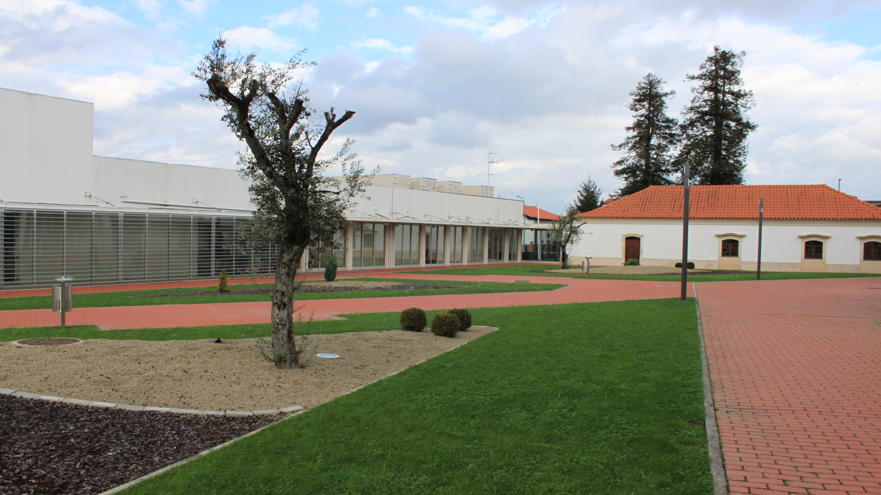

Slide 6
II – Evolução institucional
19 de Julho de 2007 – Constituída a associação “EAB – Escola de Artes da Bairrada – Associação de Ensino Artístico”
28 de Novembro de 2009 – 1ª Assembleia Geral da nova associação para eleição dos primeiros órgãos sociais
Março de 2010 – a EAB assume a titularidade plena da Escola, autonomizando-se da UFT, em termos administrativos e financeiros; mais tarde viria também a ganhar autonomia pedagógica em relação ao Conservatório de Música de Aveiro

Slide 7
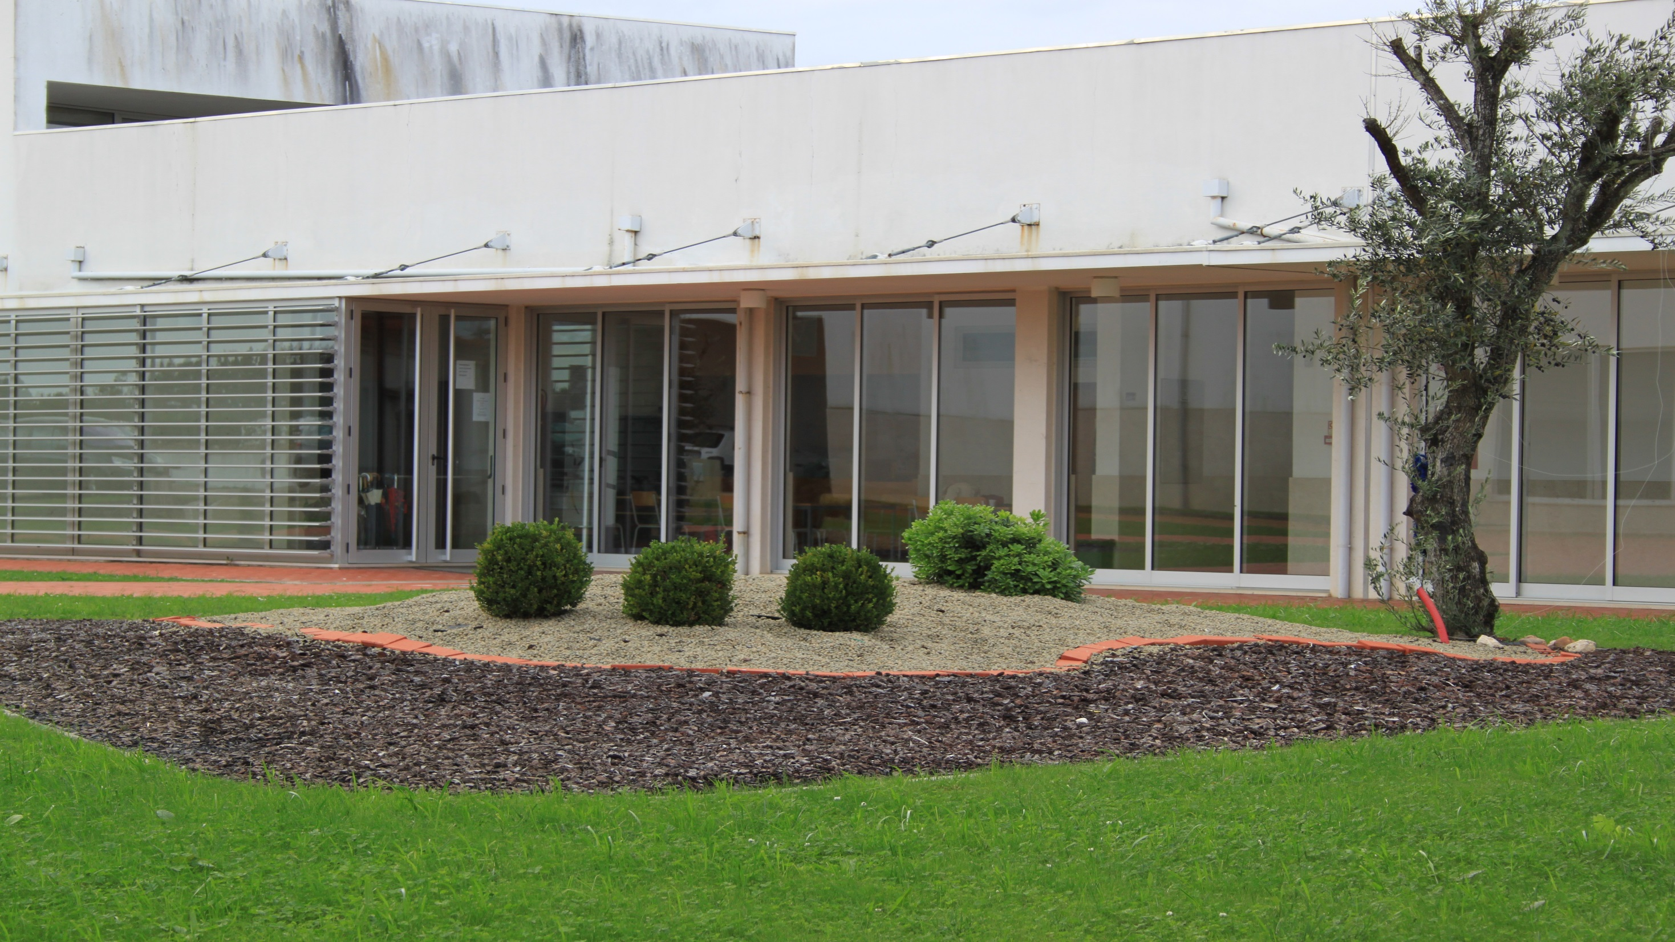

Slide 8
III – Atividades
Ensino Artístico Especializado de Música
Oferta formativa:
- Ensino Oficial: (Cursos Certificados pelo Ministério da Educação)
  Curso de Iniciação Musical (1º ao 4º grau), 6 a 9 anos
  Curso Básico de Música (5º ao 9º grau), 10 aos 14 anos
  Curso Secundário de Instrumento (10º ao 12º grau), 15 aos 17 anos
Ensino livre:
  Infantário, protocolos com IPSS’s, 1 a 3 anos
  Escalão infantil, nas creches, 3 a 5 anos
  Cursos livres

Slide 9
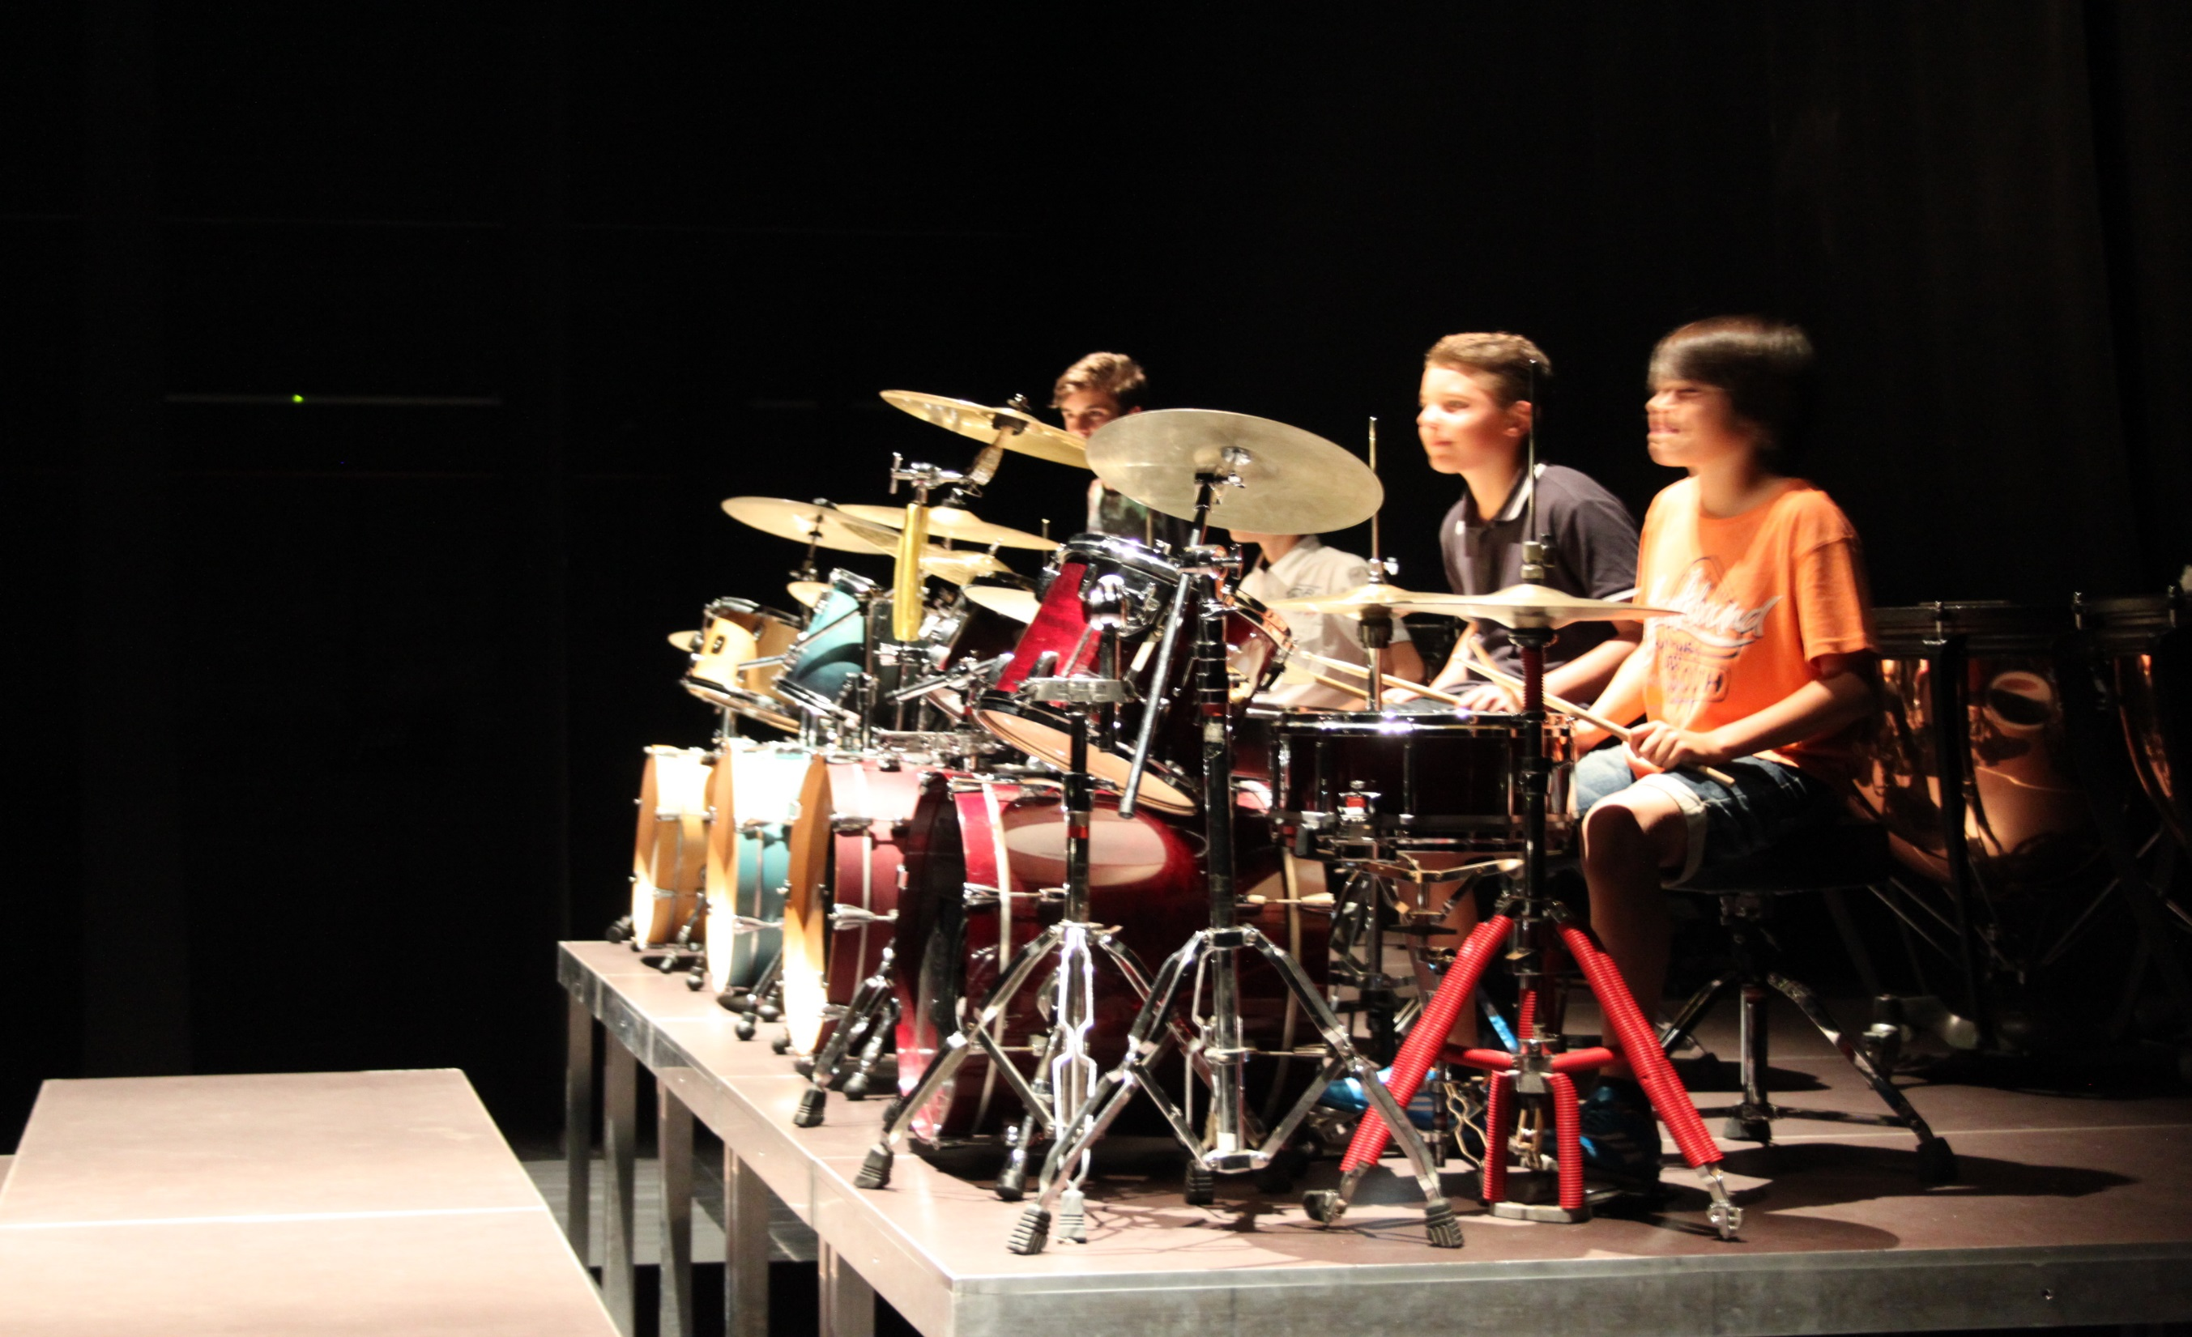

Slide 10
III – Atividades (cont.)
Ensino Artístico Especializado de Música
Regimes de frequência:
  Regime Articulado, integrado no ensino oficial regular
  Regime Supletivo, sem articulação com o ensino regular
  Regime livre
Classes:
  Canto
  Instrumentos: - clarinete, flauta transversal, guitarra, órgão, piano, saxofone, trompa, trompete, violino, acordeão, oboé, percussão, trombone, tuba, viola d’arco, fagote, contrabaixo

Slide 11
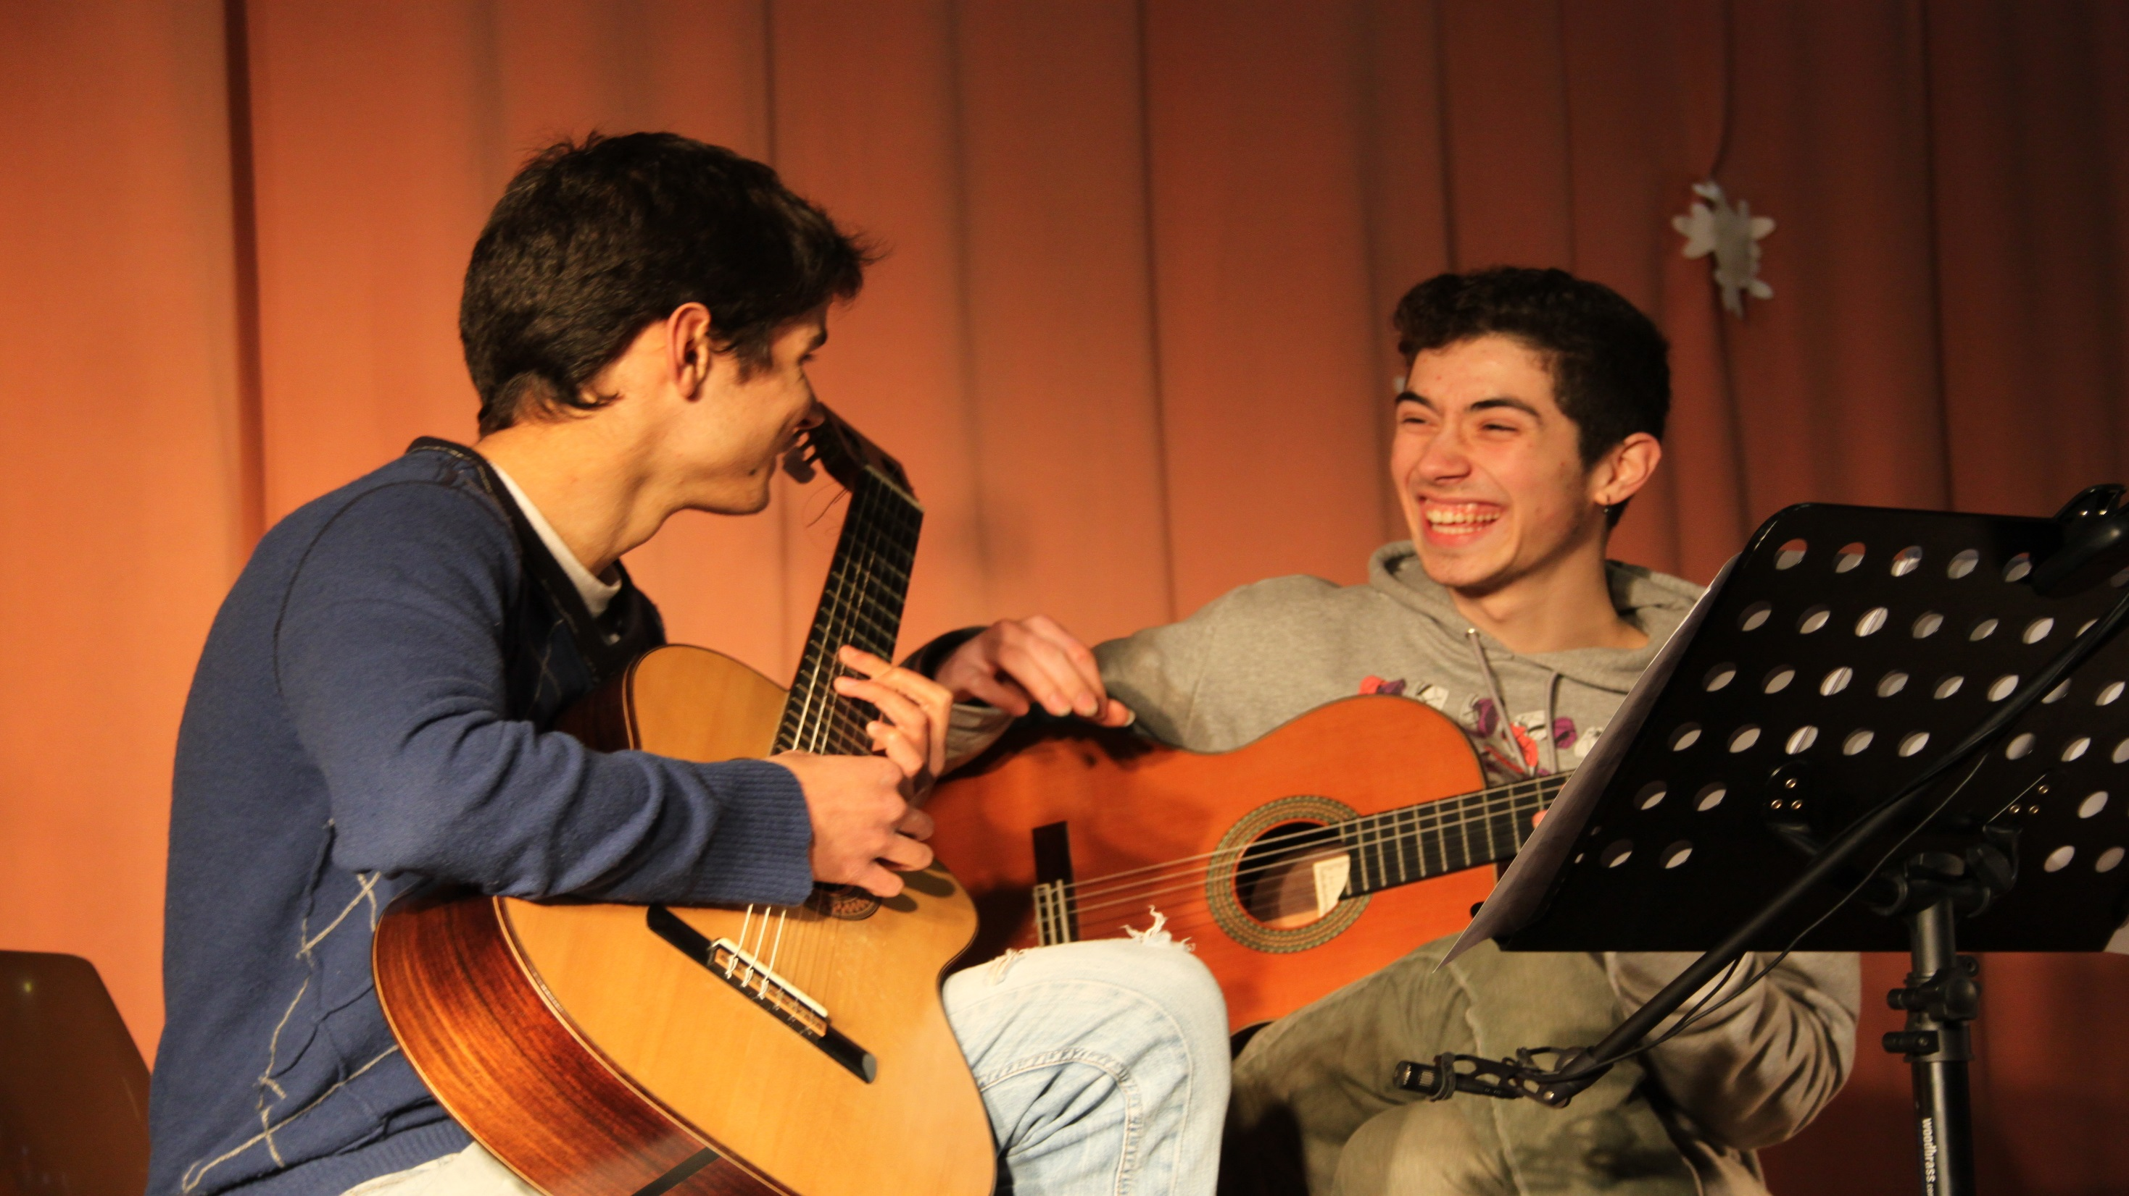

Slide 12
III – Atividades (cont.)
Ensino de dança clássica (em vias de oficialização)
Escalões:
  Escalão infantil, 3 a 5 anos
  Iniciação, 6 a 9 anos
  Curso básico, dos 10 anos em diante
Disciplinas:
  Dança Criativa, no escalão infantil
  Técnicas de Dança Clássica
  Técnicas de Dança Contemporânea

Slide 13
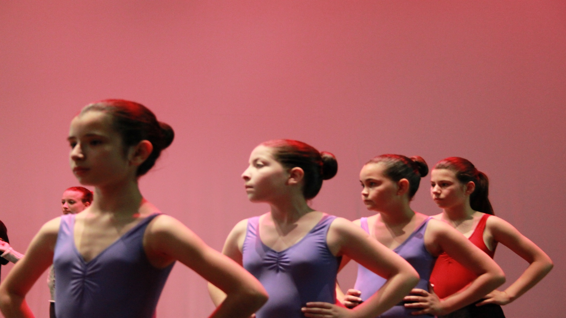

Slide 14
III – Atividades (cont.)
Outras atividades
Agrupamentos
  Coro de Câmara da Bairrada
  Orquestra de Câmara da EAB
  Projeto CRASSH (agora autonomizado)
  Agrupamentos diversos (G’Arts, Ensemble de Clarinetes, Quarteto de Cordas, Ensemble de Saxofones, Orquestra de Flautas, Crassh Green Level, coros diversos)

Slide 15
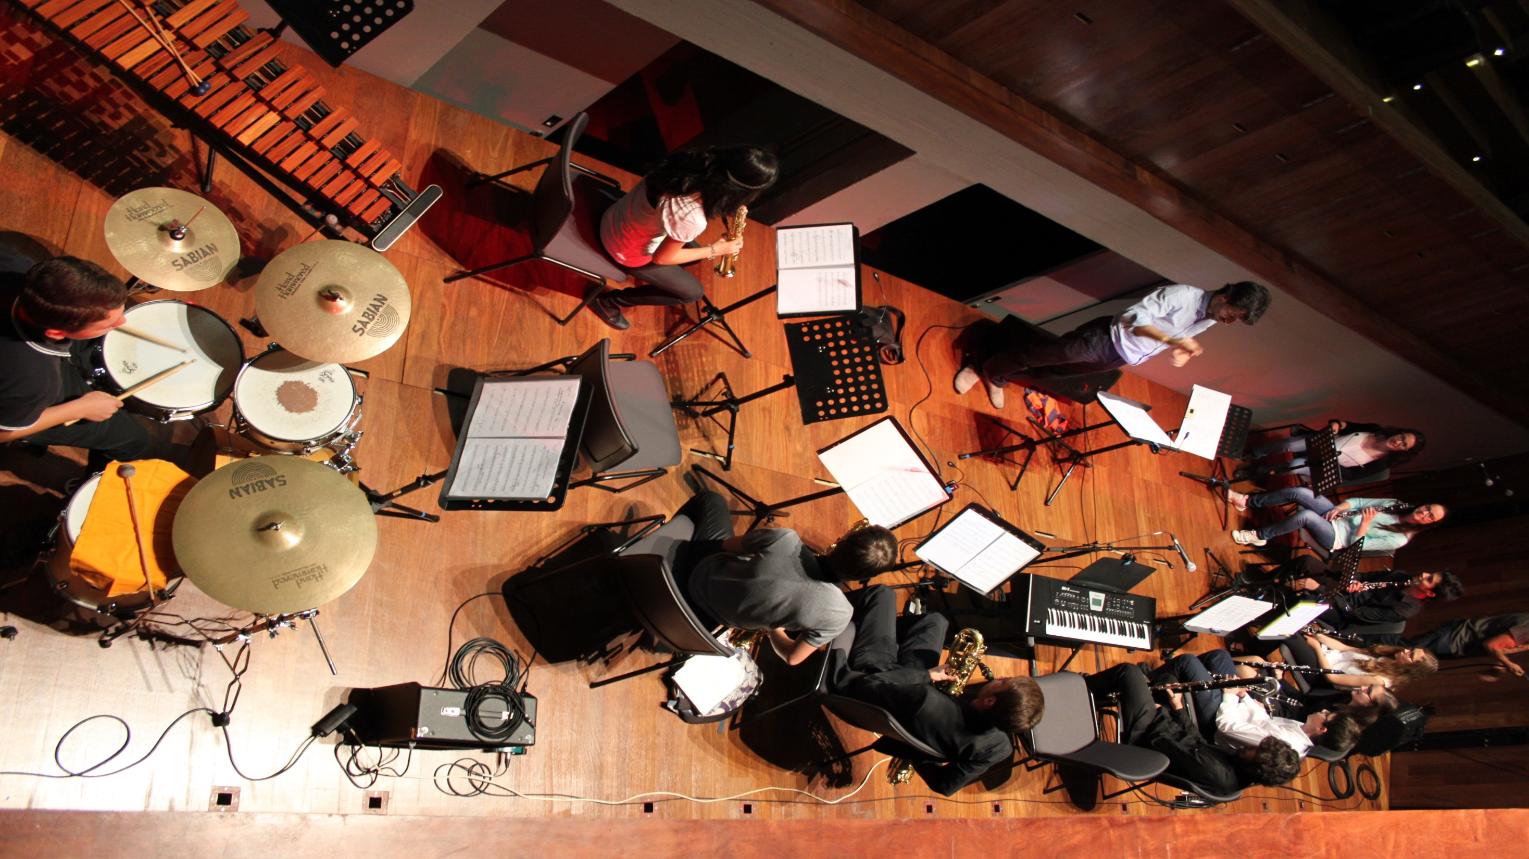

Slide 16
III – Atividades (cont.)
REALIZAÇÕES RELEVANTES
  Concertos “Professores ao Palco” (anuais)
  Concurso Interno Prof. José Oliveira (anual)
  Concertos na FIACOBA /EXPOBAIRRADA ( “Canta-me como foi”, em 4 edições )
  Concertos de Natal e de Páscoa (anuais)
  Audições de final de período (de solistas e de classes, três vezes por ano)
  Musicais e Residências Artísticas (“Tocar por Miúdos”, “Espelho meu”, “Alice”, “Afinal aflauta é mágica”)

Slide 17
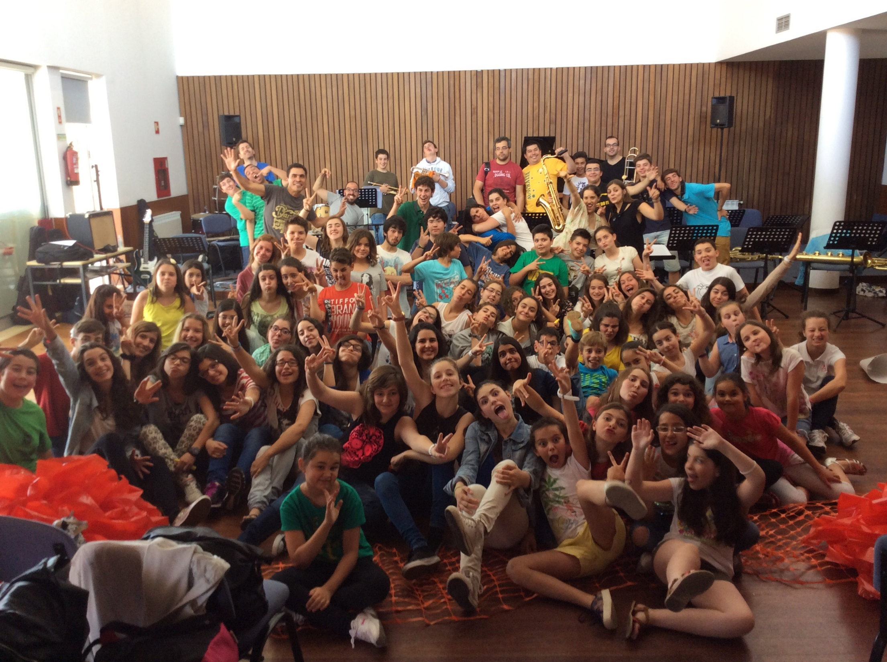

Slide 18
III – Atividades (cont.)
Em preparação e/ou lançamento
  Curso Livre de Teatro
  Curso de Jazz/Rock
  Música para Si Maior
  Cursos de Educação Especial
  Cursos Livres de Dança (Dança Fusion, Dança Criativa, Dança p/ Adultos)

Slide 19
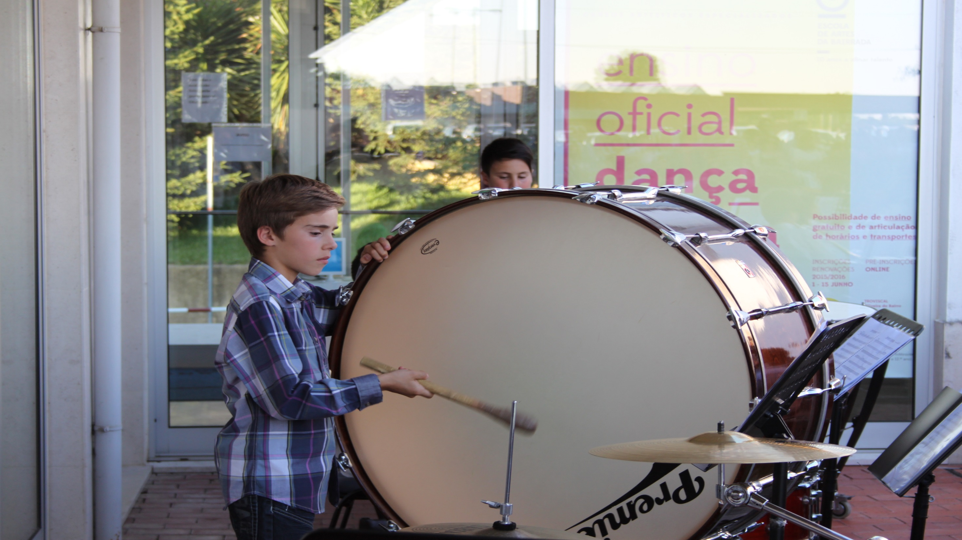

Slide 20
IV – PESSOAS
Evolução dos últimos 5 anos letivos
 | 2011/12 | 20012/13 | 2013/14 | 2014/15 | 2015/16
Alunos de Música | 253 | 245 | 244 | 241 | 262
Alunos de Dança | 21 | 17 | 28 | 31 | 17
Alunos em creches |  | 119 | 311 | 308 | 306
Pessoal docente | 31 | 31 | 32 | 29 | 29
Pessoal não docente | 3 | 4 | 4 | 5 | 4

Slide 21
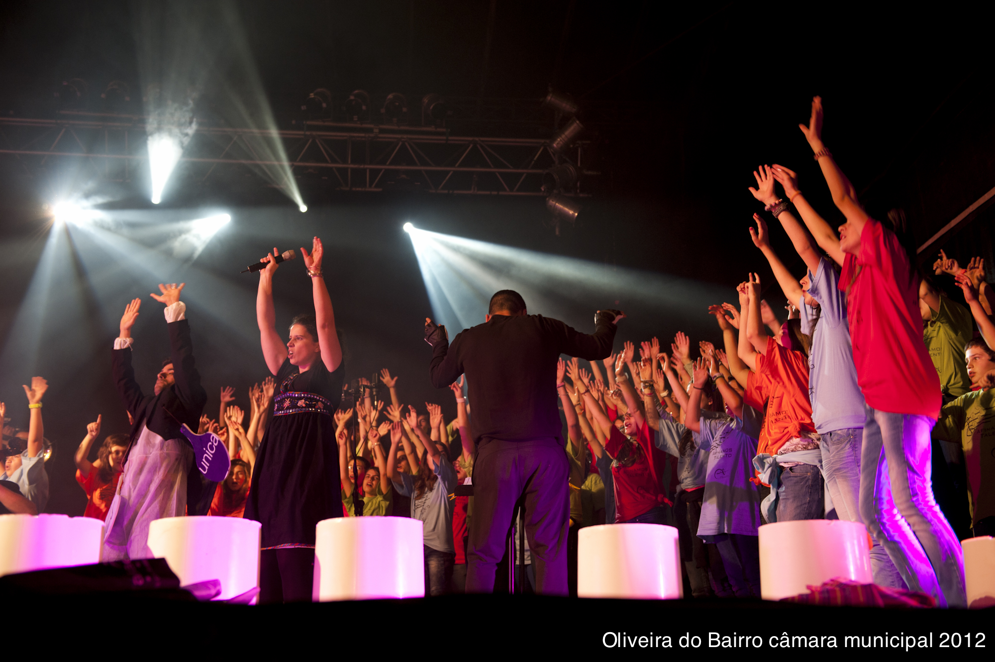

Slide 22
V – FINANÇAS
O ensino artístico especializado tem custos muito elevados, dificilmente suportáveis pelos interessados; por isso (para não ser elitista) terá que ser sempre SUBSIDIADO
Regimes de subsidiação:
  2003/2004 a 20110/2011 (parte): - financiamento do MEC/DGESTE e CMOB em partes iguais
  2010/2011(parte) a 2014/2015: - Financiamento do QREN/POPH e da CMOB (complementar protocolado)
  2015/2016 e próximos 2 anos letivos: - MEC (contrato de patrocínio trienal) e da CMOB (complementar protocolado)

Slide 23
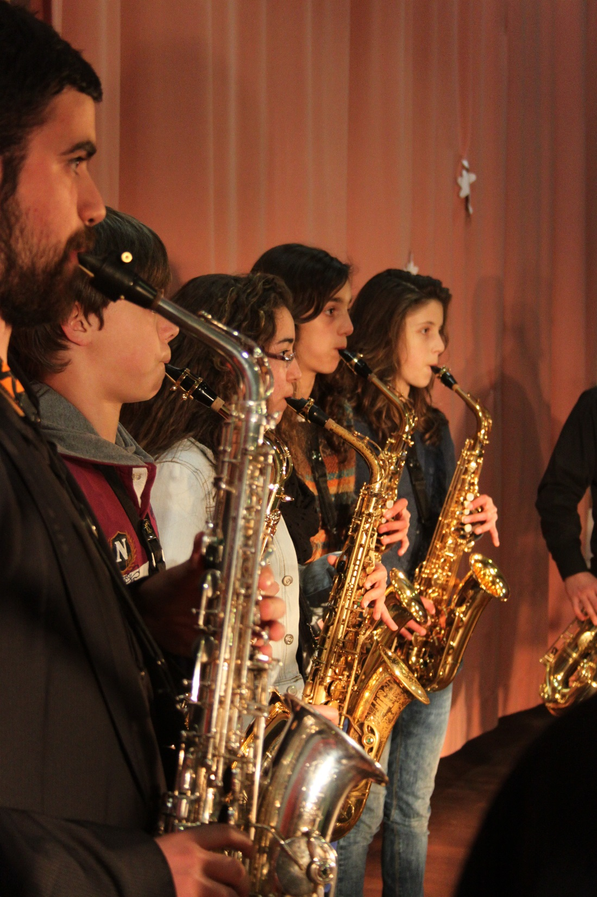
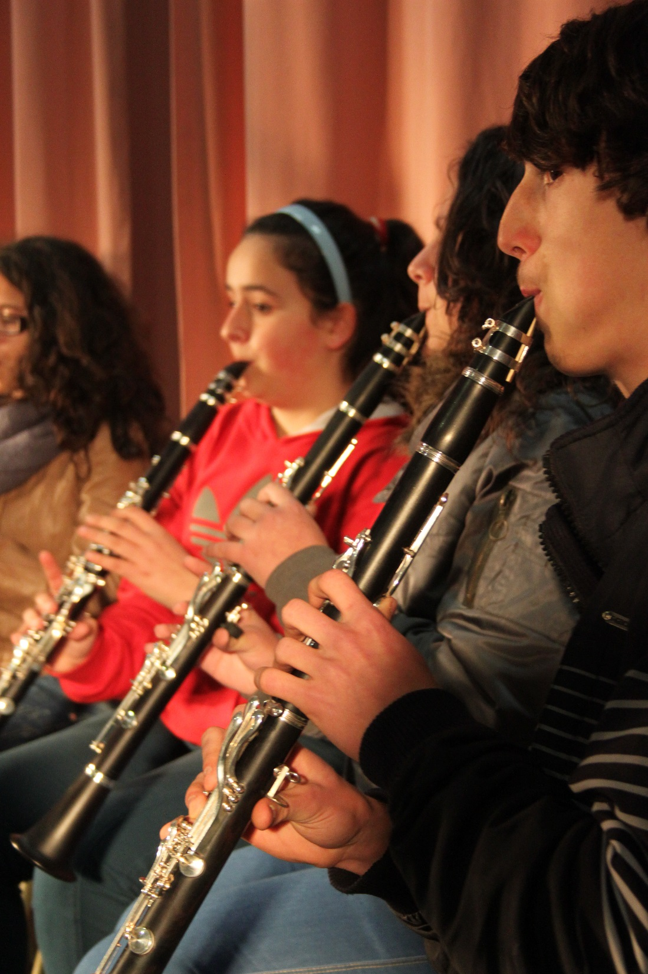
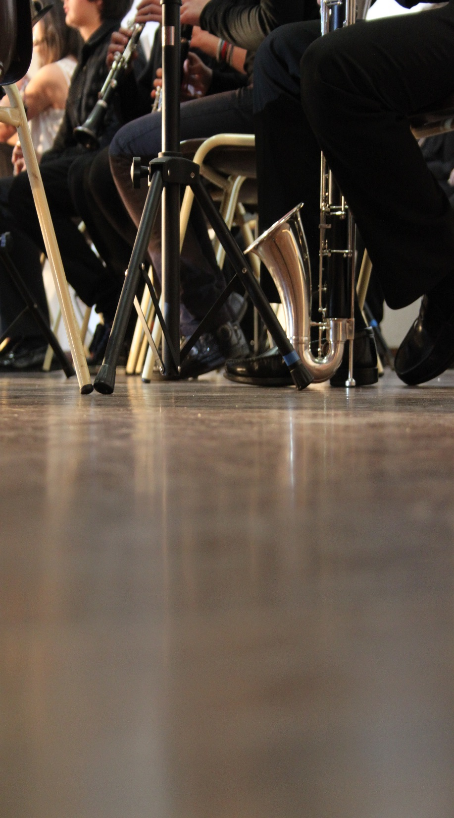

Slide 24
VI – OS GRANDES DESAFIOS ATUAIS
Sem degradar o nível de qualidade de ensino já atingido
Sem prejudicar a imagem de “Escola de Referência”
  Reequilíbrio económico e financeiro (muito degradado a partir de 2011)
  Requalificação do património instrumental
  Expansão operacional, com novas valências e novos cursos
  Expansão geográfica na região da Bairrada

Slide 25
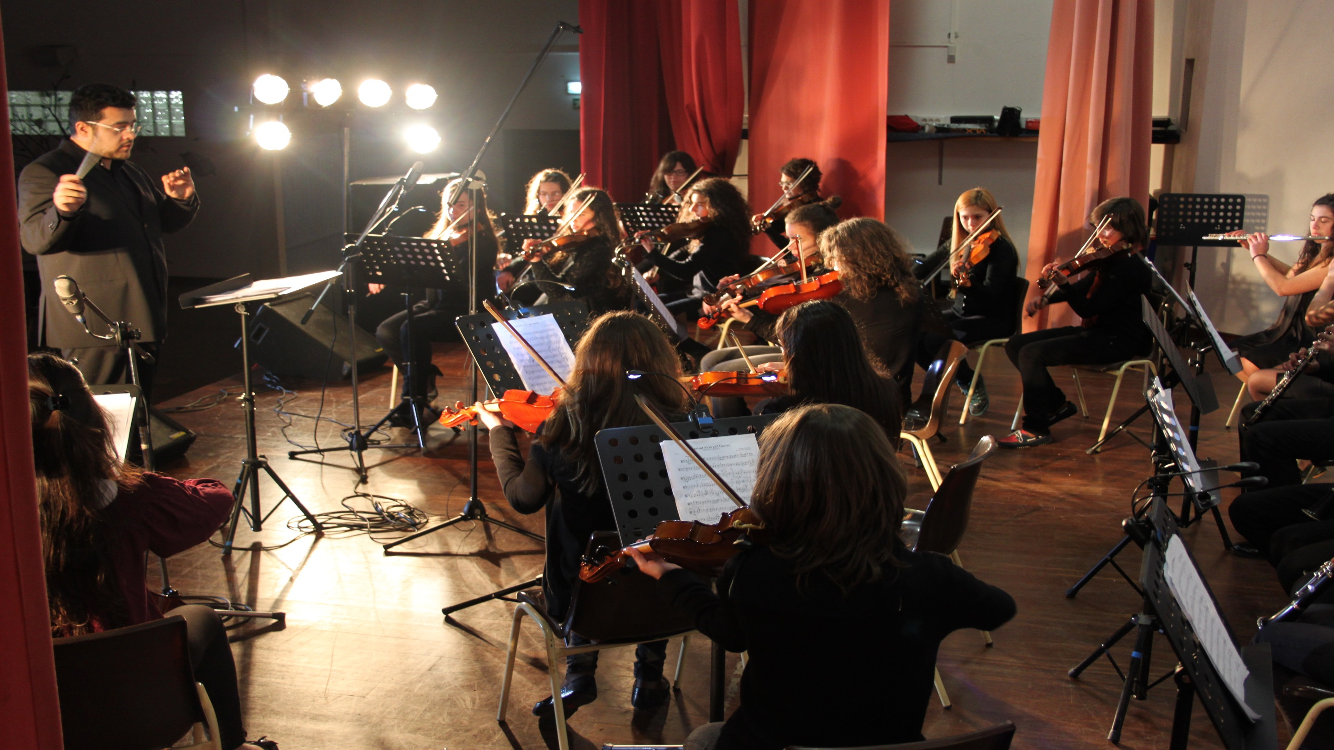

Slide 26
Em nome da Direção da EAB
Muito obrigado pela vossa atenção!
E em jeito de apelo…
Acarinhem a EAB, porque já demonstrou ser uma mais-valia para Oliveira do Bairro e para a Bairrada:
  Apoiando e participando nas nossas atividades e espetáculos públicos
    Inscrevendo-se como associados (a quota anual é quase simbólica)

Slide 27
